Slide 2
ENTEGRE ÇEVRE BİLGİ SİSTEMİ TESİS/ŞUBE DEVİR BAŞVURUSU
Entegre Çevre Bilgi Sisteminde Tesis/Şube Devir Başvurusu Nasıl Yapılır ?

Slide 3
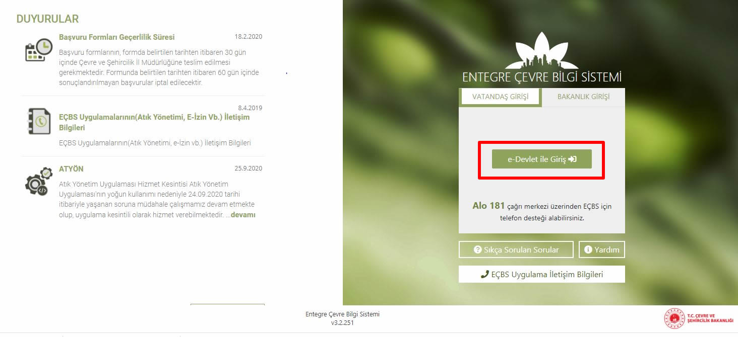
https://ecbs.cevre.gov.tr/ Adresinde ilk kayıt olunan E-Devlet şifremiz ile giriş yapıyoruz

Slide 4
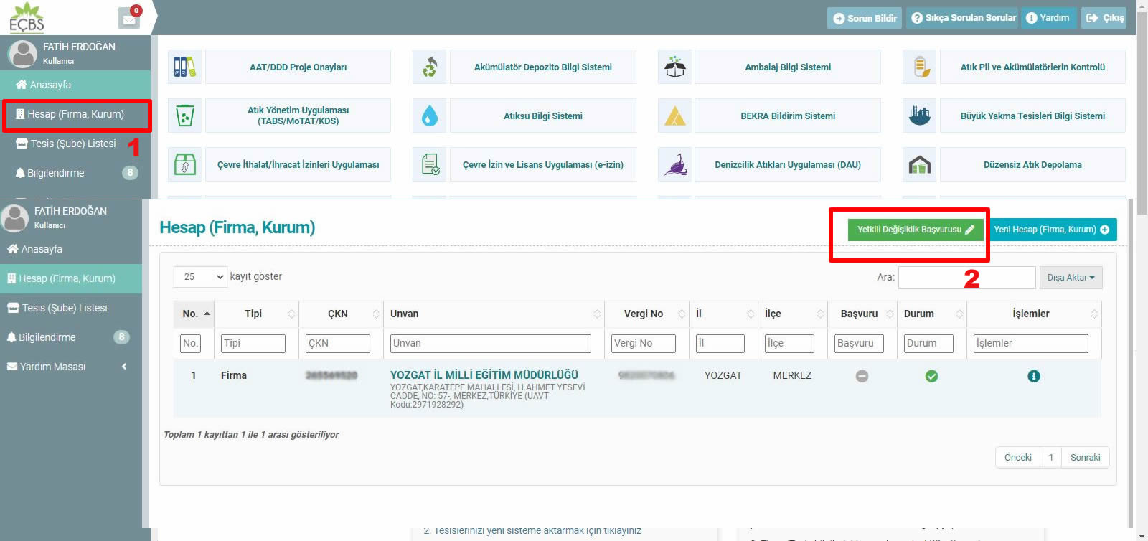
1. Giriş yaptıktan sonra Hesap ( Firma, Kurum ) sayfasına girilir.
2. Yetkili Değişiklik Başvurusu" tuşuna tıklanır.

Slide 5
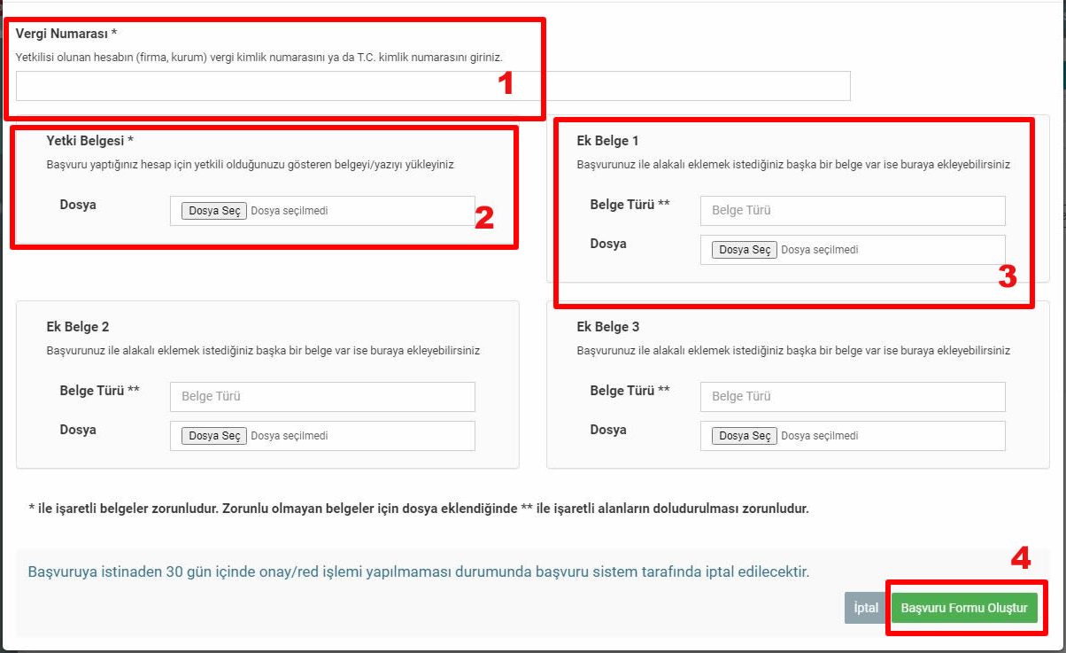
1. Tesisin/Şubenin devir edileceği Hesabın(Firma/Kurum) vergi numarası yazılır.
2. Başvuruyu yapan kişinin bahse konu tesis/şube için işlem yapmaya yetkili olduğunu gösterir belge yüklenir.
3. Gerekli durumlarda üç adete kadar ek belge yüklenebilir.
4. " İl Müdürlüğüne Dilekçe İle Gönder" tuşu ile başvuru formu oluşturulur.

Slide 6
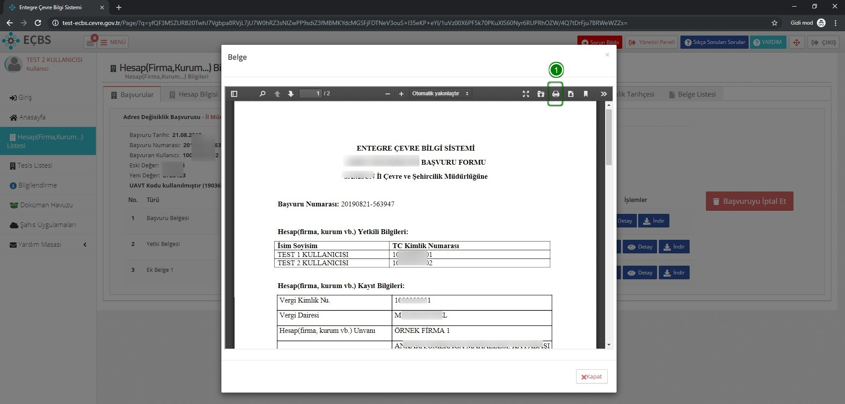
Başvuru Formu Yazdırma
1. Yazdır tuşu ile başvuru formu yazdırılır.

Slide 7
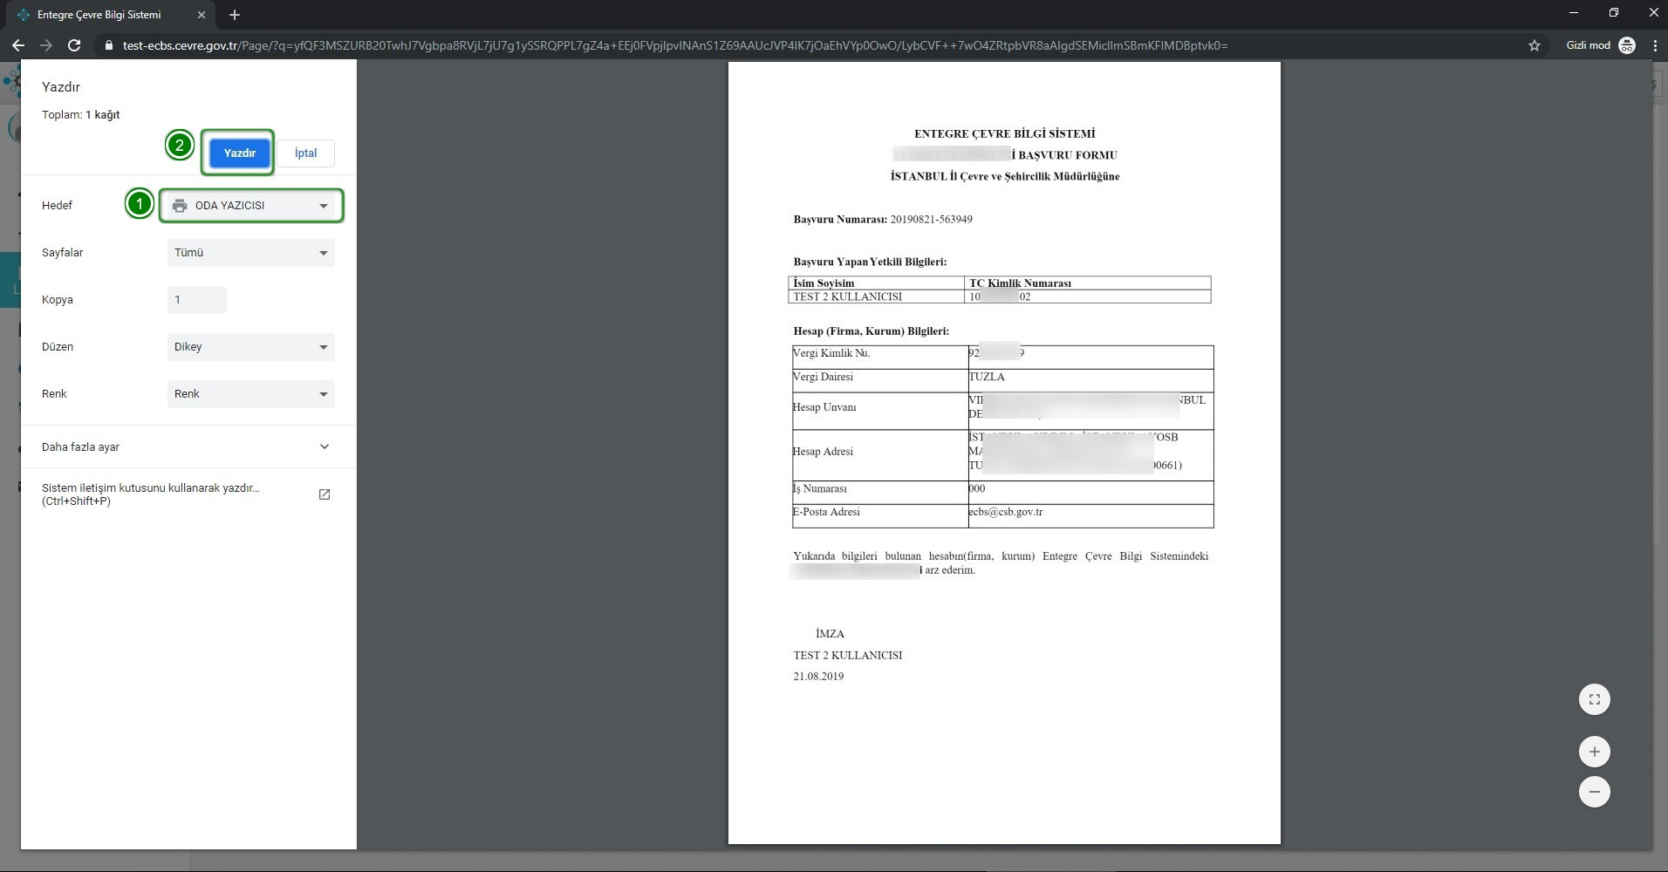
1. Hedef listesinden yazıcı seçilir.
2. "Yazdır" tuşu ile başvuru formu yazdırılır.

Slide 8
Başvuru formu Çevre Şehircilik İl Müdürlüğü’ne Teslim edilir.
İrtibat No: 0(464) 213 00 90- 3110

